Slide 1


INFORMACIJSKI SISTEM MOBITEL SHOPA
Adna Čomor, IB200018

Slide 2
Uvod
Kroz logičke i fizičke modele podataka i procesa, kao i kroz organizacijski, hijerahijski, kontekstualni dijagram i konceptualni model podataka, predstavit ću funkcionisanje jednog mobitel shopa – uloge, procese i zaduženja osoblja za funkcije koje su određene, u cilju što boljeg razumijevanja rada.
Opis poslovnog profila
Ljudi u današnjici žive brzim tempom života, obaveze su na sve strane, a vremena je sve manje. Pregled uređaja, dostupnih servisa, ali i poručivanje online uveliko olakšava i kupcima i uposlenicima mobitel shopa samim tim što vrlo jednostavno pruža potrebne informacije kupcu, a olakšava i štedi vrijeme i uposlenicima. Zahvaljujući informacijskom sistemu, kupac može pregledati dostupne uređaje, njihove specifikacije, dodati ih u korpu ili favorites i izvršiti kupovinu, a sve to u bilo koje doba dana i iz udobnosti svog doma, posla, kafića,...

Slide 3
Misija
Poslovni ciljevi
Specifične strategije
Kritični faktori uspjeha
Kritični poslovni faktori
Poslovna vizija
Ključne poslovne politike
- Brzom i lakom pretragom proizvoda pružiti prijatnu kupovinu potrošačima u njima ugodnom okruženju.
- Uštediti vrijeme kupcu, olakšati rad uposlenicima, omogućiti kupcima potpunu informisanost
- Primarna strategija je razdvojiti profil kupca i uposlenika čime se kupcu omogućava brza i jednostavna pretraga uređaja, a uposleniku olakšava rad.
Model poslovne orijentacije preduzeća
- Nesmetan rad sistema, jednostavan i brz sistem prilagođen svima, praćenje trendova, informisanost korisnika o novitetima, sigurnost ličnih podataka
- Svi se susrećemo s nedostatkom vremena, pa je primjena ovog IS koji omogućava online pregled i kupovinu uređaja, od velikog značaja za sve nas
- Postati sinonim za poslovanje u dosluhu s vremenom koje dolazi
- Povećanje profita, unaprijeđenje mobitel shopa, zadovoljstvo kupaca

Slide 4
Ciljevi projekta
Pregled i kupovina uređaja
Pregled dostupnih servisa
- Ažuriranje dostupnosti uređaja
- Uvid u korisničke račune i narudžbe
Poslovni zahtjevi
Pristup sistemu 0-24h
Evidencija zaposlenika, kupaca, uređaja i narudžbi putem web interfejsa
Online pregled kataloga proizvoda
Funkcionalni i nefunkcionalni zahtjevi
Jednostavno korištenje, pregled i naručivanje uređaja
Interakcija kupaca i uposlenika
Sigurnost ličnih podataka
Optimalan response time servera – 2ms

Slide 5
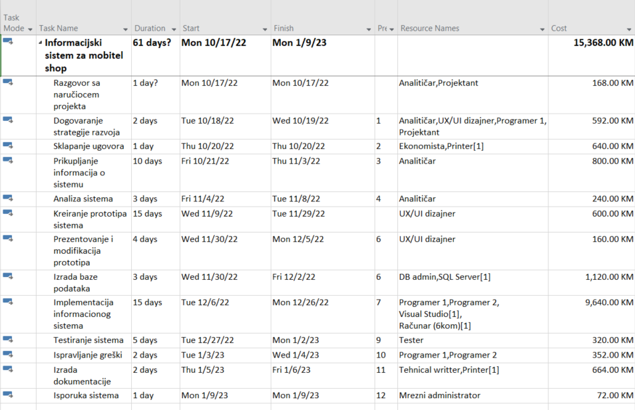
Pregled aktivnosti projekta

Slide 6
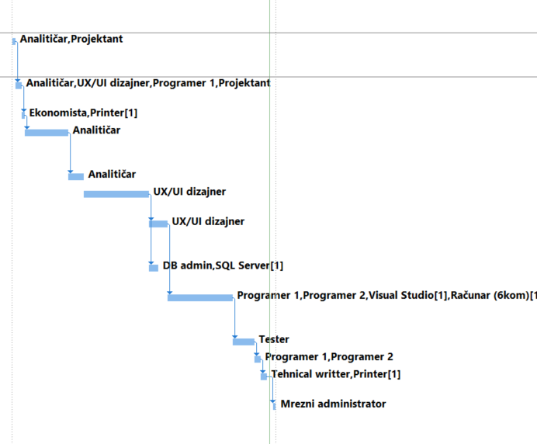
Gantogram projektnih aktivnosti

Slide 7
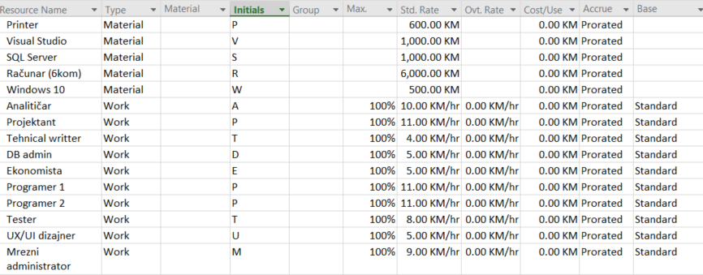
Resursi projekta

Slide 8
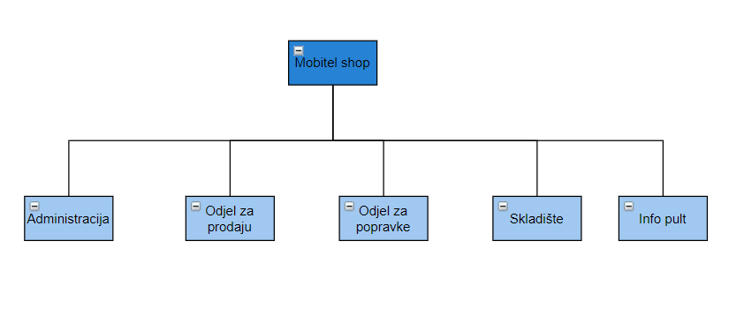
Dijagram organizacijske strukture

Slide 9
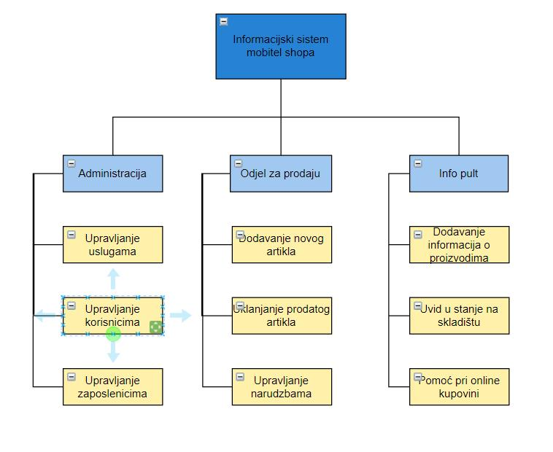
Hijerarhijski dijagram procesa

Slide 10
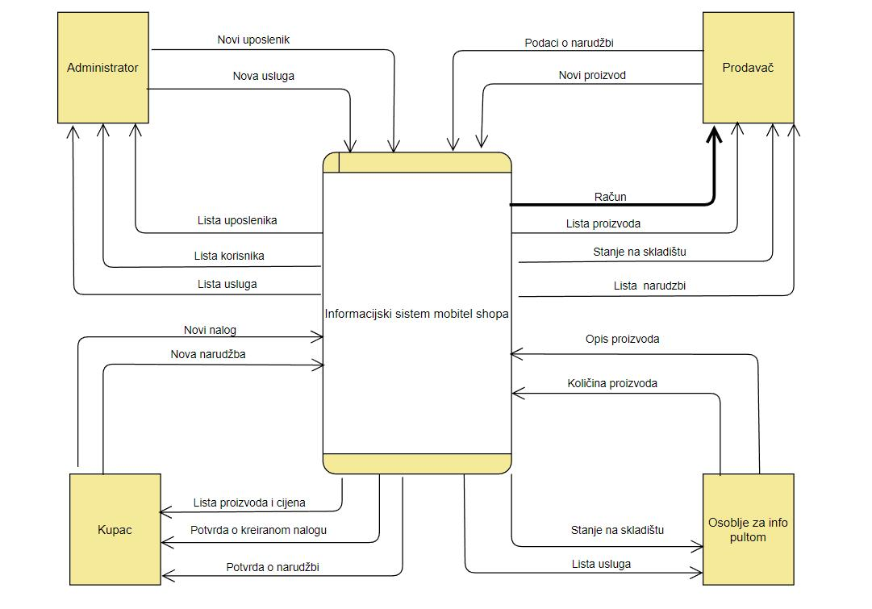
Kontekstualni dijagram

Slide 11
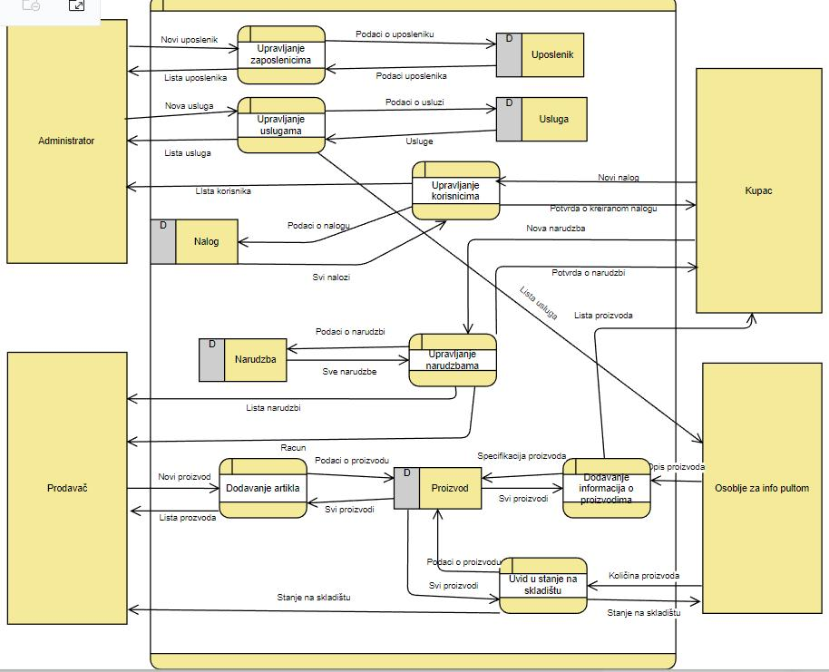
Logički model procesa

Slide 12
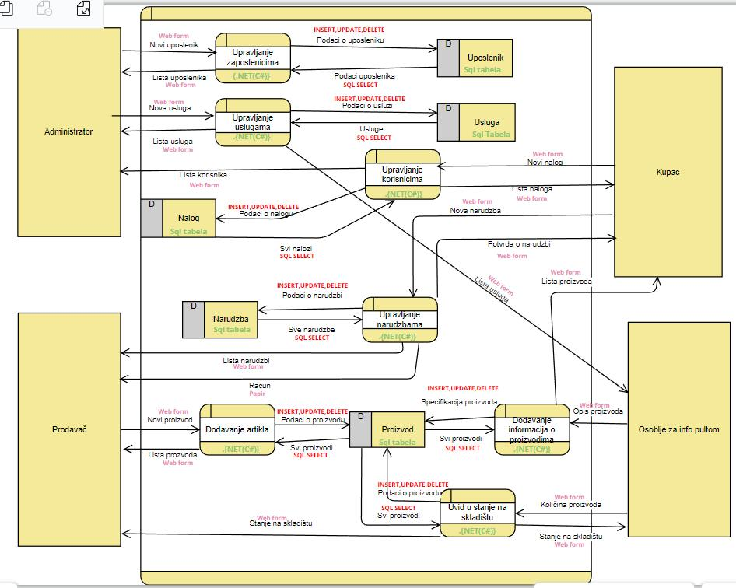
Fizički model procesa

Slide 13
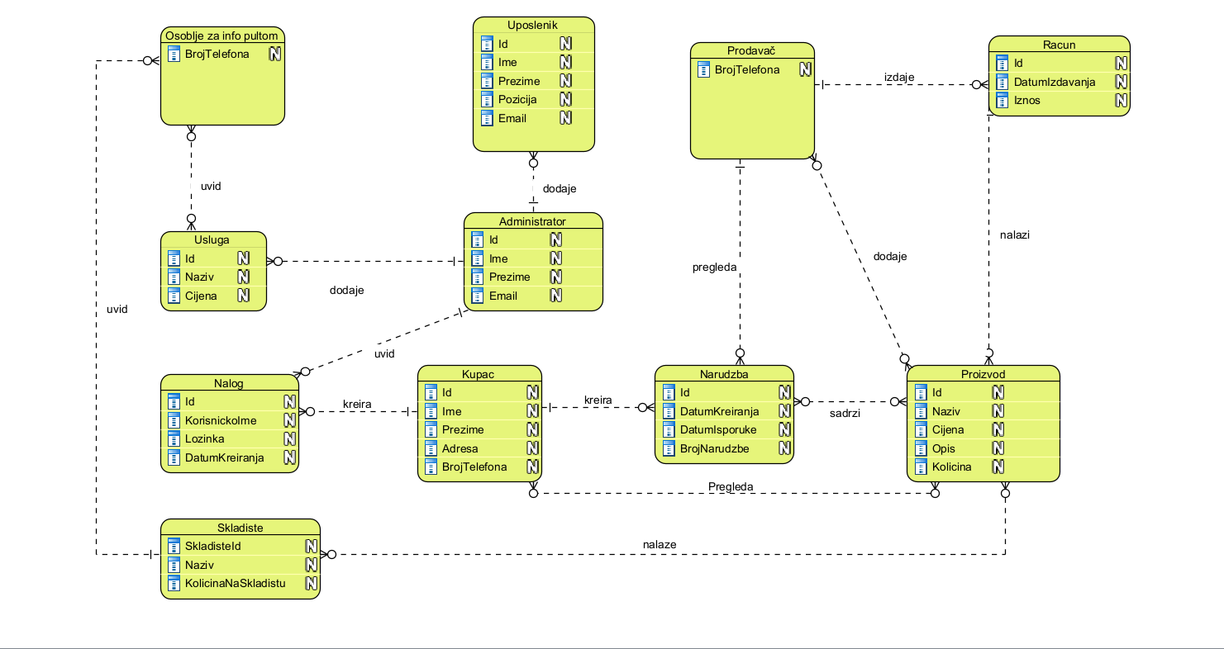
Konceptualni model podataka

Slide 14
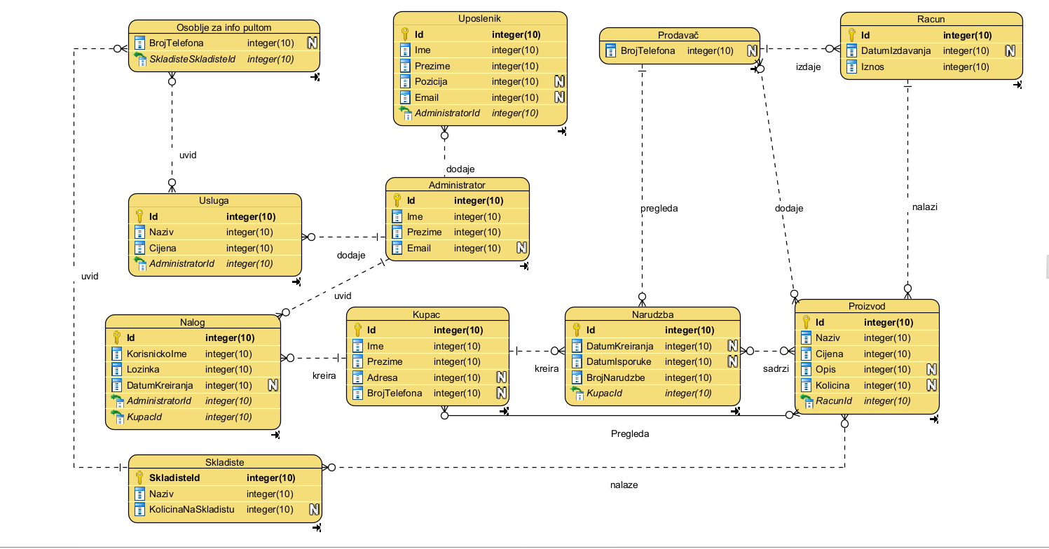
Logički model podataka

Slide 15
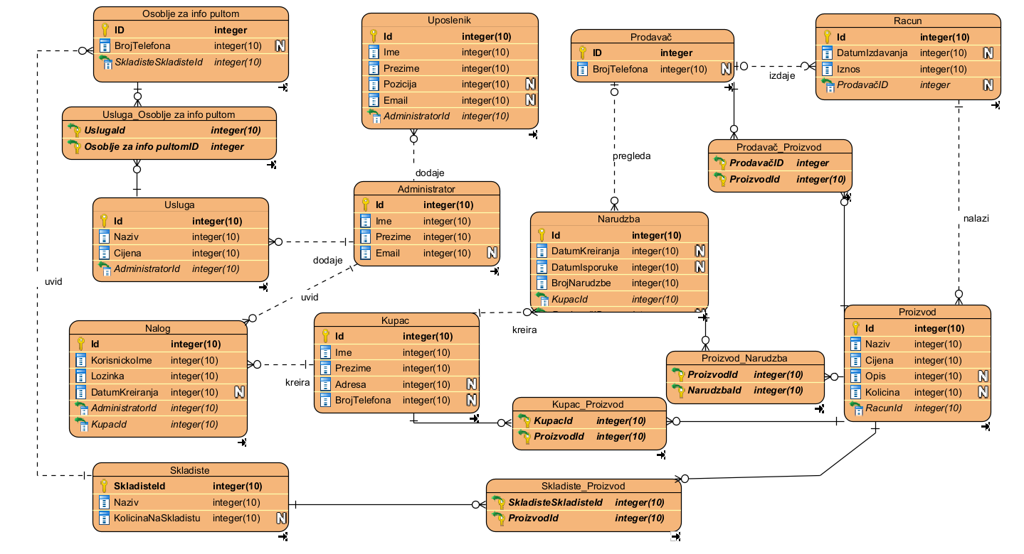
Fizički model podataka

Slide 16
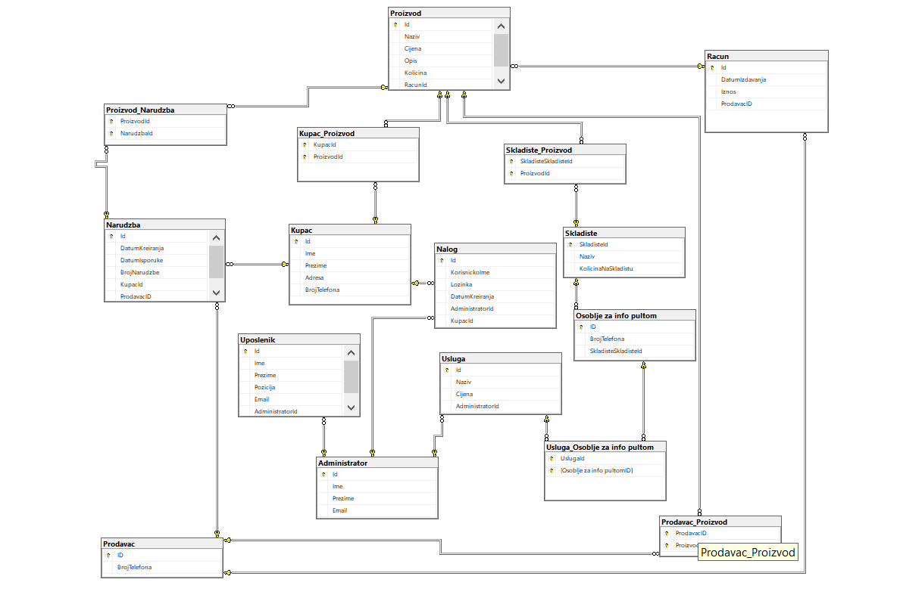
Shema baze podataka

Slide 17
Model arhitekture informacijskog sistema
Sloj poslovne logike
Aplikacijski sloj
APP.NET CORE, C#, ENTITY FRAMEWORK
Sloj baze podataka
SQL Server
Prezentacijski sloj
html, css, java

Slide 18
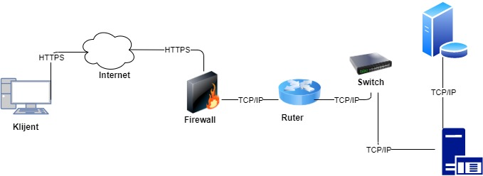
Model arhitekture mreže

Slide 19
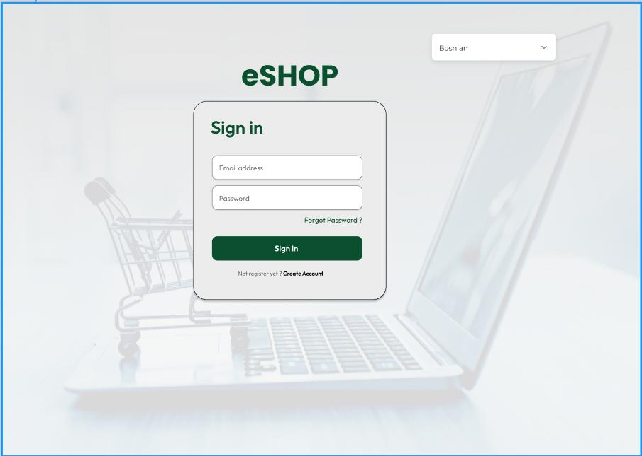
Prototip korisničkog interfejsa

Slide 20
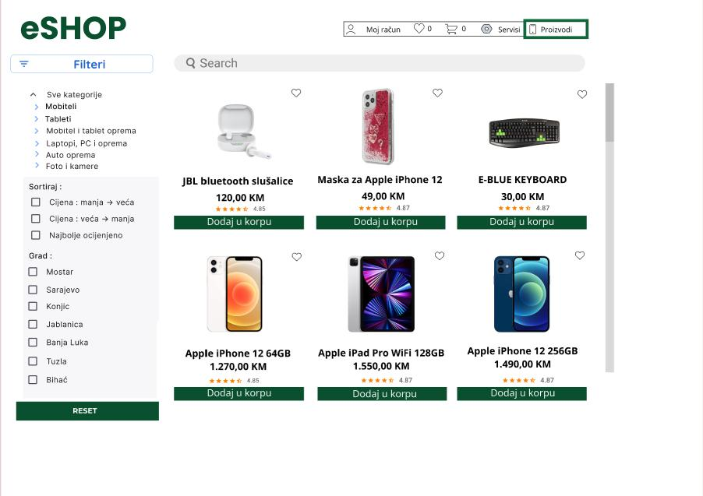
Prototip korisničkog interfejsa

Slide 21
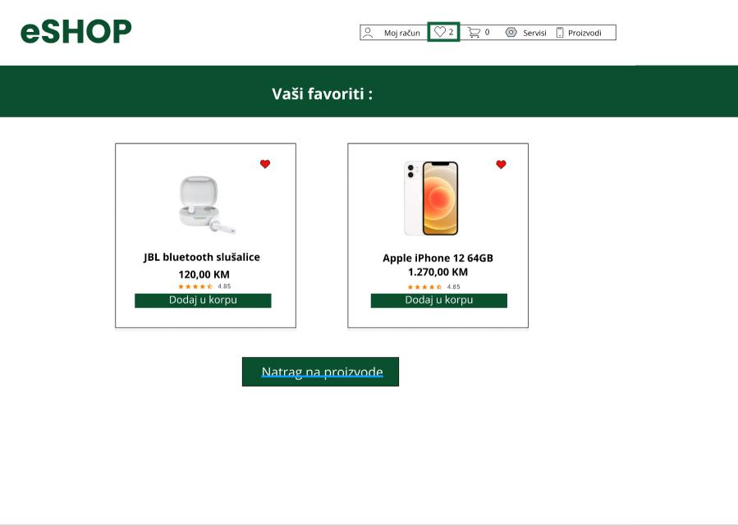
Prototip korisničkog interfejsa

Slide 22
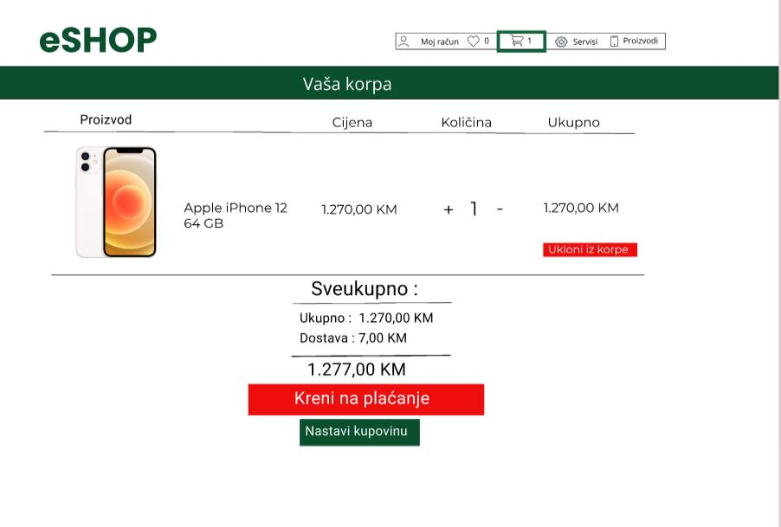
Prototip korisničkog interfejsa

Slide 23
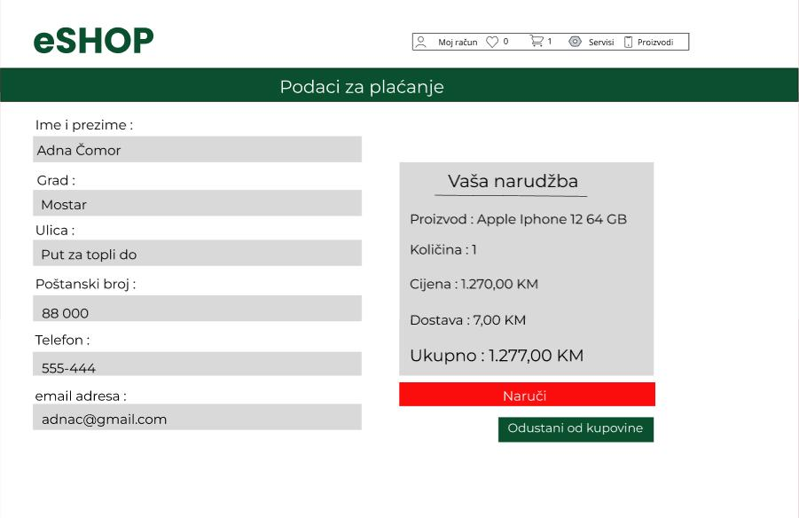
Prototip korisničkog interfejsa

Slide 24
Sve informacije na jednom mjestu, u bilo koje doba dana.
Jer, sigurna i jednostavna kupovina je broj jedan, a zadovoljan kupac prioritet.
HVALA NA PAŽNJI !

